Slide 1
PROGRAMMA 18 OKTOBER 2023
19:30 OPENING (CHRISTIENE)
PRESENTATIE REGIEGROEP (JAN)
PRESENTATIE CONCEPT WARMTEVISIE (ERIK)
20:30 PAUZE
20:50 INVENTARISEREN, MATCHEN EN ACTIE
21:15 PAUZE
21:30 AFSLUITING (CHRISTIENE)

Slide 2
DUURZAAM VLEDDERVEEN
TERUGBLIK/WAAR STAAN WE NU

Slide 3
AARDGASVRIJ EN
ENERGIENEUTRAAL
VLEDDERVEEN

Slide 4
bewonersactiviteiten

Slide 5
bewonersactiviteiten

Slide 6
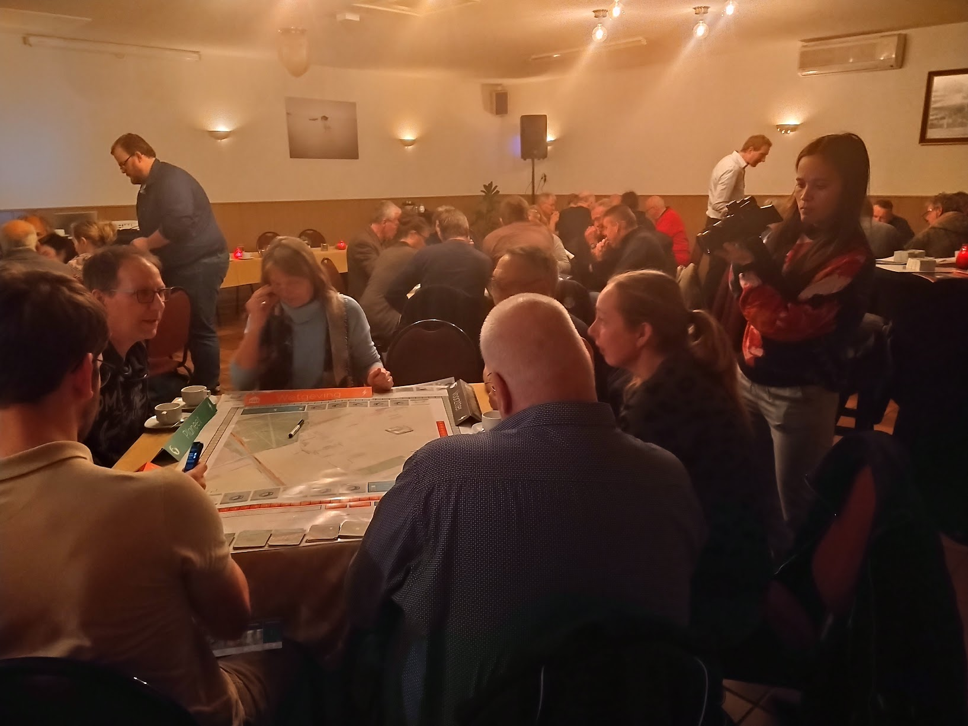
bewonersactiviteiten

Slide 7
Wijkenergieplan vledderveen
METEN IS WETEN
MINDER ENERGIE / MEER ISOLEREN
GEBRUIK GRATIS ENERGIE
INDIVIDUELE OPWEK
COLLECTIEVE OPWEK
KOSTEN
ELECTRICITEITSNETWERK
BELEID VAN DE OVERHEID

Slide 8
22 mei 2023 Hoe gaan we verder?

Slide 9
Bewonersavond 22 mei 2023
CONCRETE ACTIES OP DE ONDERDELEN ISOLEREN, DUURZAAM
VERWARMEN EN ZELF OPWEKKEN
DELEN MET ELKAAR VAN DE AANWEZIGE KENNIS EN/OF
ERVARING VAN DE INWONERS
‘WERKGROEP‘ ➔ REGIEGROEP NODIG
‘DIGITAAL’ FORUM
INZET INWONERS

Slide 10
STAND VAN ZAKEN 18 OKTOBER 2023

Slide 11
WAAR STAAN WE NU?
- REGIEGROEP (CHRISTIENE, HANS, JAN)
- KLANKBORDGROEP
- ONDERSTEUNING DOOR LSA / FINANCIERING DOOR
LSA EN GEMEENTE STADSKANAAL
- MAANDELIJKS OVERLEG MET DE GEMEENTE
STADSKANAAL

Slide 12
WAT DOEN WE DE KOMENDE MAANDEN?
- 18 OKT: PRESENTATIE GEMEENTE STADSKANAAL VAN
CONCEPT WARMTEVISIE
- 30 OKT. – 10 NOV: BIJDRAGE NATIONALE KLIMAATWEEK
GEMEENTE STADSKANAAL
- 8 NOV.: WERKBEZOEK NATIONAAL KLIMAATPLATFORM
- 15 NOV: BIJDRAGE INFORMATIEAVOND
WARMTETRANSITIE GEMEENTE STADSKANAAL

Slide 13
WAT WILLEN WE NOG MEER?
- WARMTECAMERA INZETTEN
(WIE/WAAR/WANNEER)
- ERVARINGSBIJEENKOMSTEN HOUDEN:
EPA’S / ISOLATIE / DUURZAAM VERWARMEN /…
- MENSEN DIE MEE WILLEN DOEN EN ACTIES BIJ
ELKAAR BRENGEN

Slide 14
KORTOM: HIER STAAN WE NU!
- REGIEGROEP (CHRISTIENE, HANS, JAN)
- KLANKBORDGROEP
- ONDERSTEUNING DOOR LSA EN FINANCIERING DOOR LSA EN GEMEENTE SKN
- MAANDELIJKS OVERLEG GEMEENTE SKN
- 18 OKT: PRESENTATIE GEMEENTE SKN CONCEPT WARMTEVISIE
- 30/10-5/11: BIJDRAGE NATIONALE KLIMAATWEEK GEMEENTE SKN
- 8 NOV: WERKBEZOEK NATIONAAL KLIMAATPLATFORM
- 15 NOV: BIJDRAGE INFORMATIEAVOND WARMTETRANSITIE GEMEENTE SKN
- INZET WARMTECAMERA (WIE/WAAR/WANNEER)
- ERVARINGSBIJEENKOMSTEN : EPA’S / ISOLATIE / DUURZAAM VERWARMEN / …
- MENSEN DIE MEE WILLEN DOEN EN ACTIES BIJ ELKAAR BRENGEN

